Slide 1

DISEÑO E IMPLEMENTACIÓN DE LA INSTRUMENTACIÓN PARA LA CARACTERIZACIÓN DE LA BIOMECÁNICA DE LA EXTREMIDAD INFERIOR EN SUJETOS SANOS
Departamento de Eléctrica y Electrónica
Carrera de Ingeniería en Electrónica, Automatización y Control
AUTORES: Bermeo Granda Juan David
Guamán Sosa Edison Fabricio
DIRECTOR: Ing. Andrés Arcentales PhD.
Sangolquí 2017

Slide 2

CONTENIDO
Introducción
Conceptos Fundamentales
Sistema de adquisición de señales EMG
Sistema de adquisición de la posición angular de segmentos corporales
Sistema de adquisición de la fuerza de la pisada
Sistema biomecánico portable
Pruebas y Resultados
Conclusiones y Recomendaciones

Slide 3
INTRODUCCIÓN

Slide 4
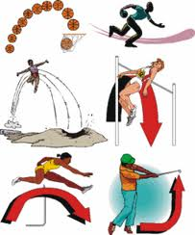
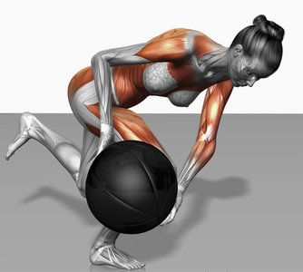
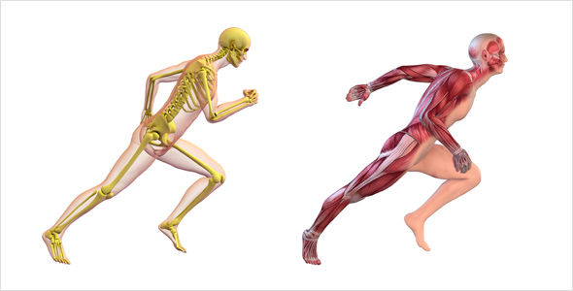
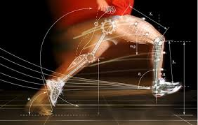
BIOMECÁNICA
Introducción
Conceptos Fundamentales
Sistema EMG
Sistema IMUs
Sistema Plantilla
Sistema Biomecánico
Pruebas y Resultados
Conclusiones y Recomendaciones
BIOMECÁNICA
Cinemática
Movimiento
Cinética
Fuerza

Slide 5
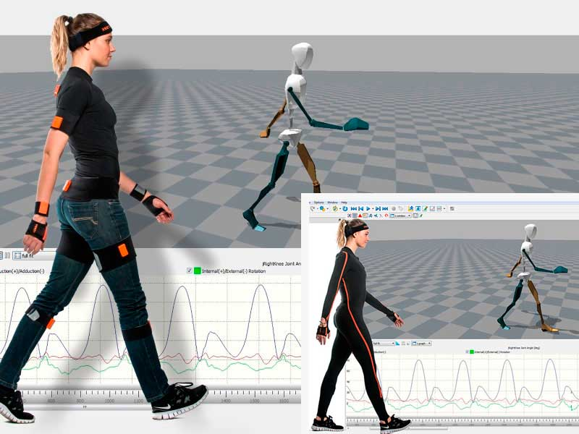
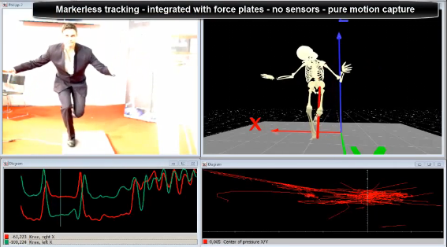
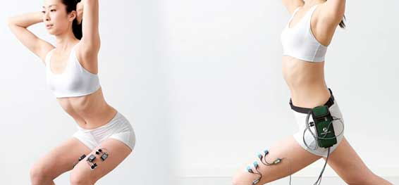
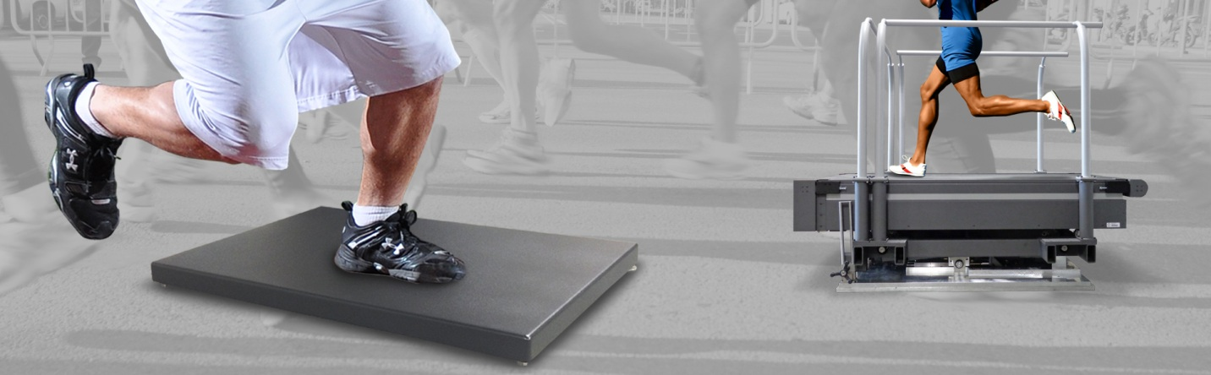
SISTEMAS DE ANÁLISIS DE LA BIOMECÁNICA
Introducción
Conceptos Fundamentales
Sistema EMG
Sistema IMUs
Sistema Plantilla
Sistema Biomecánico
Pruebas y Resultados
Conclusiones y Recomendaciones
Tecnología inercial
Tecnología óptica
Electromiografía
Plataformas Fuerza

Slide 6
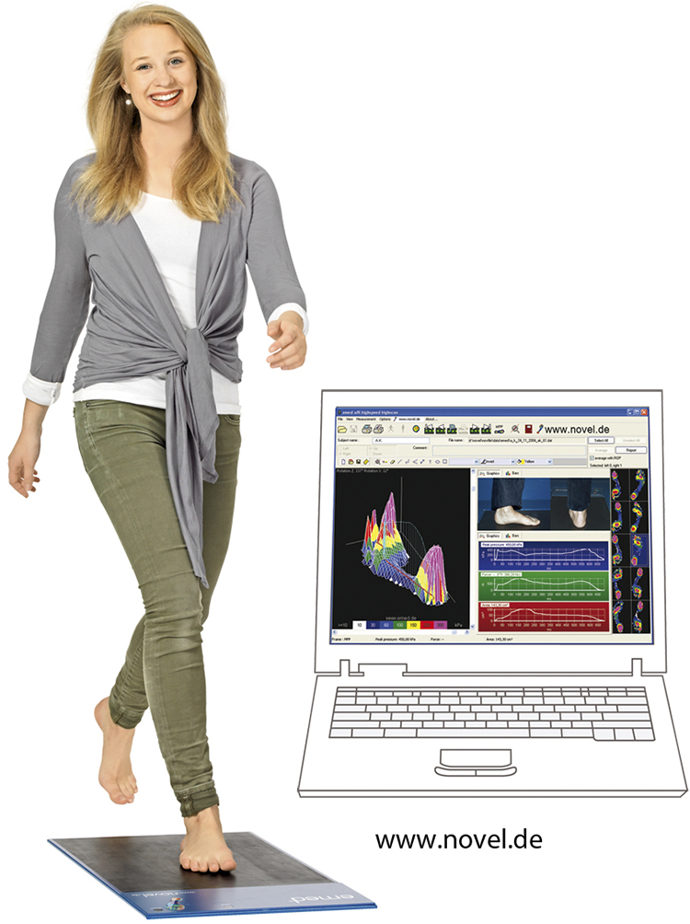
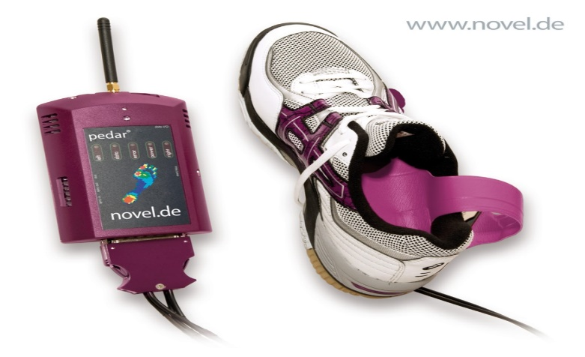
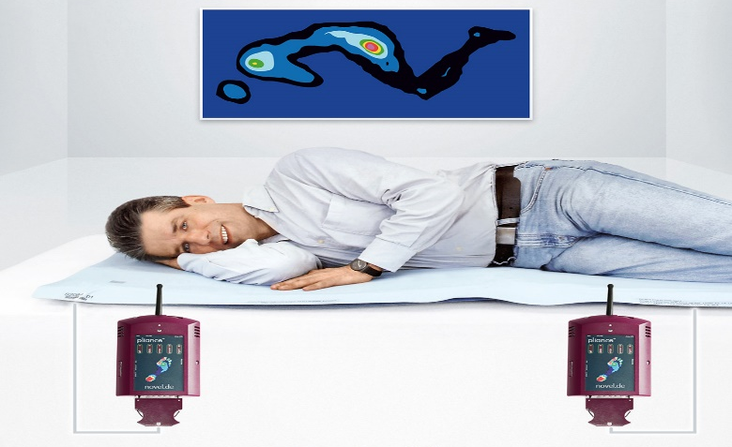
SISTEMAS DE ANÁLISIS DE LA BIOMECÁNICA
Introducción
Conceptos Fundamentales
Sistema EMG
Sistema IMUs
Sistema Plantilla
Sistema Biomecánico
Pruebas y Resultados
Conclusiones y Recomendaciones
Plantilla
Plataformas de presión
Mantas presión

Slide 7
OBJETIVOS
Introducción
Conceptos Fundamentales
Sistema EMG
Sistema IMUs
Sistema Plantilla
Sistema Biomecánico
Pruebas y Resultados
Conclusiones y Recomendaciones
GENERAL
  Diseñar e implementar la instrumentación electrónica para la determinación de parámetros característicos de la biomecánica de la extremidad inferior en sujetos sanos aplicado al estudio de la fatiga muscular al someter a los músculos a un ejercicio repetitivo

Slide 8
OBJETIVOS
Introducción
Conceptos Fundamentales
Sistema EMG
Sistema IMUs
Sistema Plantilla
Sistema Biomecánico
Pruebas y Resultados
Conclusiones y Recomendaciones
ESPECÍFICOS
  Diseñar e implementar el hardware de adquisición de señales EMG.
  Configuración del sensor inercial (IMU) para adquisición de posición angular.
  Diseñar e implementar una plantilla instrumentada a partir de un material piezorresistivo.

Slide 9
OBJETIVOS
Introducción
Conceptos Fundamentales
Sistema EMG
Sistema IMUs
Sistema Plantilla
Sistema Biomecánico
Pruebas y Resultados
Conclusiones y Recomendaciones
ESPECÍFICOS
  Integrar el sistema EMG, IMUs y plantilla para obtener un único dispositivo portable.
  Diseñar una HMI que permita visualizar el cambio cuantitativo de las señales.
  Identificar los aspectos fisiológicos de la fatiga muscular mediante la realización de un ejercicio físico.

Slide 10
CONCEPTOS FUNDAMENTALES

Slide 11
Biomecánica
Introducción
Conceptos Fundamentales
Sistema EMG
Sistema IMUs
Sistema Plantilla
Sistema Biomecánico
Pruebas y Resultados
Conclusiones y Recomendaciones
Es la ciencia que estudia las fuerzas internas y externas que actúan sobre el cuerpo humano y los efectos producidos por las mismas.
El análisis biomecánico se divide en 2 ramas que son la cinética y la cinemática.

Slide 12
Cinética y cinemática del movimiento
Introducción
Conceptos Fundamentales
Sistema EMG
Sistema IMUs
Sistema Plantilla
Sistema Biomecánico
Pruebas y Resultados
Conclusiones y Recomendaciones
La cinética se ocupa de determinar las causas del movimiento es decir estudia las fuerzas que actúan sobre el cuerpo humano que provocan el movimiento del mismo
La cinemática es la rama de la biomecánica que describe las componentes temporales y espaciales del movimiento. Esta descripción del movimiento involucra la posición, velocidad y aceleración de un cuerpo sin considerar las fuerzas que ocasionan el movimiento

Slide 13
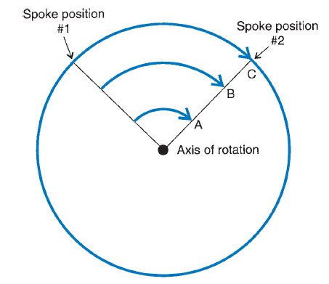
Cinemática angular
Introducción
Conceptos Fundamentales
Sistema EMG
Sistema IMUs
Sistema Plantilla
Sistema Biomecánico
Pruebas y Resultados
Conclusiones y Recomendaciones
Describe el movimiento angular sin tener en cuenta las causas del movimiento.
Movimiento angular: sucede cuando todas las partes de un cuerpo se mueven a través del mismo ángulo, pero no realizan el mismo desplazamiento lineal.

Slide 14
Ángulos en el cuerpo humano
Introducción
Conceptos Fundamentales
Sistema EMG
Sistema IMUs
Sistema Plantilla
Sistema Biomecánico
Pruebas y Resultados
Conclusiones y Recomendaciones
Todo el movimiento humano implica la rotación de los segmentos del cuerpo, los cuales giran alrededor de los centros de la articulación que forman los ejes de rotación.
Existen dos tipos de ángulos para la medición de la posición angular de los segmentos del cuerpo. el ángulo absoluto, que es el ángulo de inclinación de un segmento del cuerpo relativo a alguna referencia fija en el entorno.
El segundo es el ángulo relativo. Este es el ángulo entre los ejes longitudinales de dos segmentos y también conocido como el ángulo de la articulación o el ángulo intersegmental

Slide 15
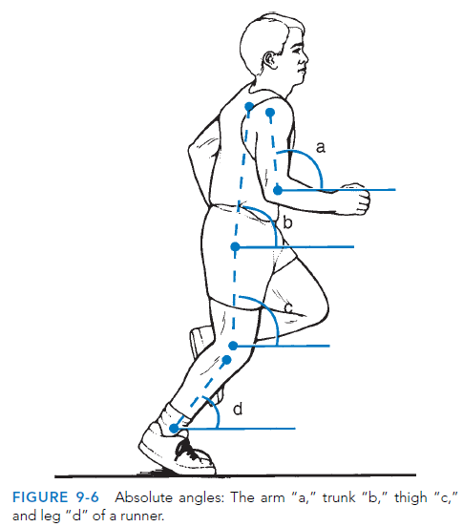
Angulo Absoluto
Introducción
Conceptos Fundamentales
Sistema EMG
Sistema IMUs
Sistema Plantilla
Sistema Biomecánico
Pruebas y Resultados
Conclusiones y Recomendaciones
La convención más usada para calcular ángulos absolutos coloca un sistema de coordenadas en el extremo distal del segmento. El ángulo que usa esta convención también se mide en sentido contrario a las agujas del reloj desde la horizontal derecha.

Slide 16
SISTEMA DE ADQUISICIÓN DE SEÑALES EMG

Slide 17
DIAGRAMA DE BLOQUES
Introducción
Conceptos Fundamentales
Sistema EMG
Sistema IMUs
Sistema Plantilla
Sistema Biomecánico
Pruebas y Resultados
Conclusiones y Recomendaciones
Detección de señal
Preamplificación
Amplificación final
Digitalización
Preprocesamiento

Slide 18
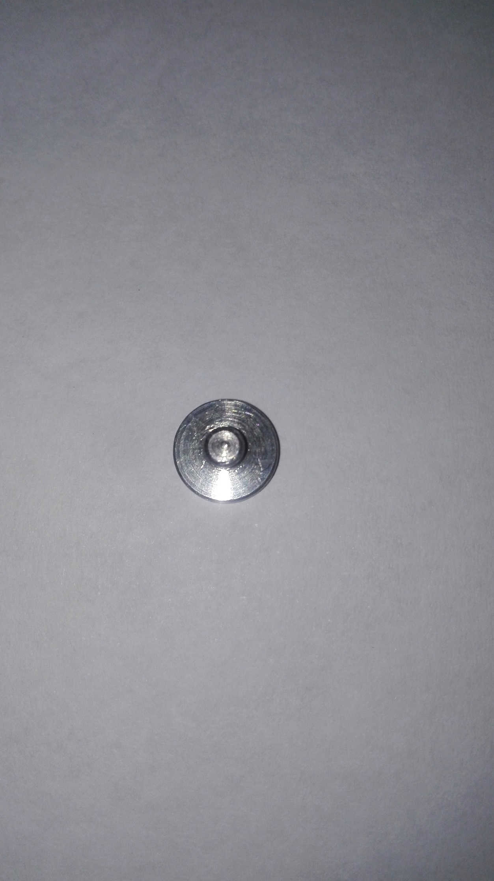
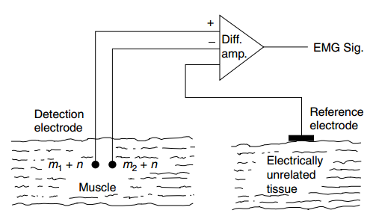
DETECCIÓN DE SEÑAL
Introducción
Conceptos Fundamentales
Sistema EMG
Sistema IMUs
Sistema Plantilla
Sistema Biomecánico
Pruebas y Resultados
Conclusiones y Recomendaciones
Electrodo de acero inoxidable
Detección bipolar

Slide 19
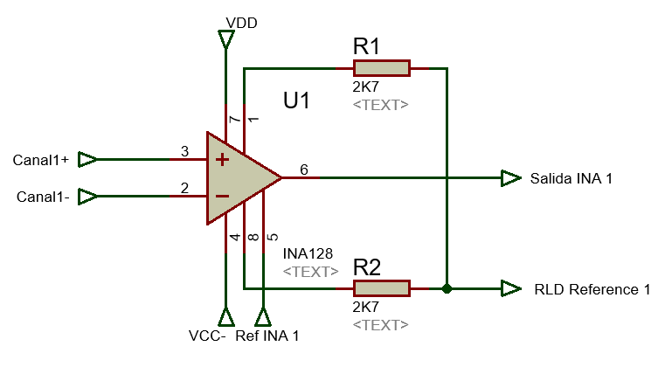
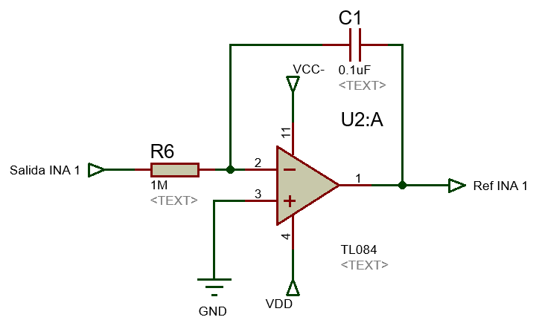
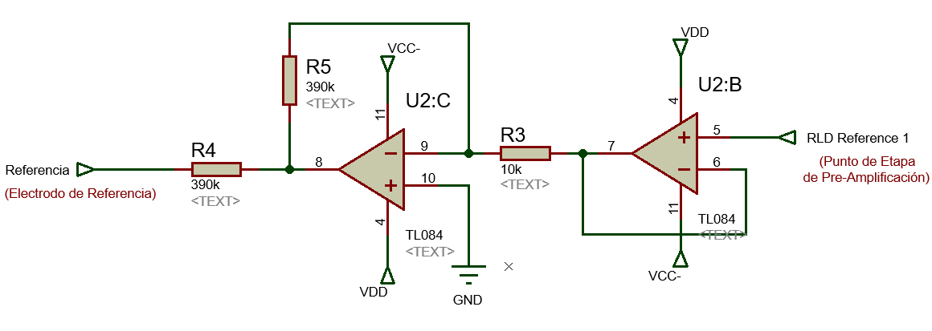
PREAMPLIFICACIÓN
Introducción
Conceptos Fundamentales
Sistema EMG
Sistema IMUs
Sistema Plantilla
Sistema Biomecánico
Pruebas y Resultados
Conclusiones y Recomendaciones
Preamplificación
Antisaturación
Protección

Slide 20
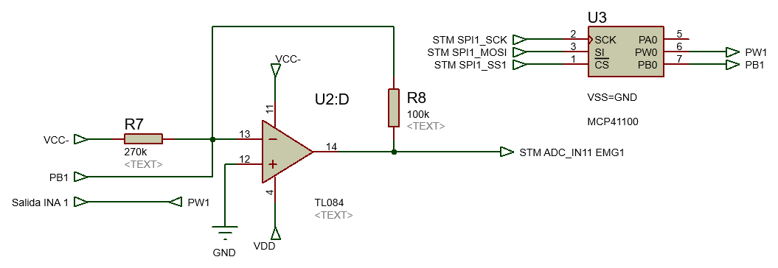
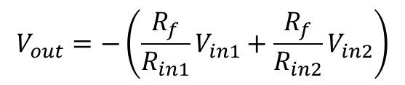
AMPLIFICACIÓN FINAL
Introducción
Conceptos Fundamentales
Sistema EMG
Sistema IMUs
Sistema Plantilla
Sistema Biomecánico
Pruebas y Resultados
Conclusiones y Recomendaciones
$$V_{out}=−\left(\frac{R_{f}}{R_{in1}}V_{in1}+\frac{R_{f}}{R_{in2}}V_{in2}\right)$$
Amplificación final

Slide 21
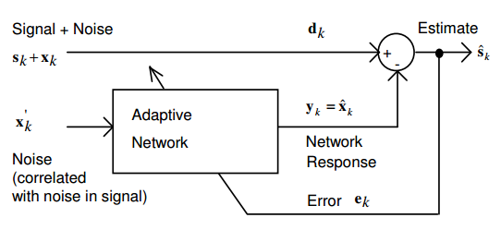
DIGITALIZACIÓN Y PREPROCESAMIENTO
Introducción
Conceptos Fundamentales
Sistema EMG
Sistema IMUs
Sistema Plantilla
Sistema Biomecánico
Pruebas y Resultados
Conclusiones y Recomendaciones
Conversor A/D
Filtro Adaptativo
Filtro IIR

Slide 22
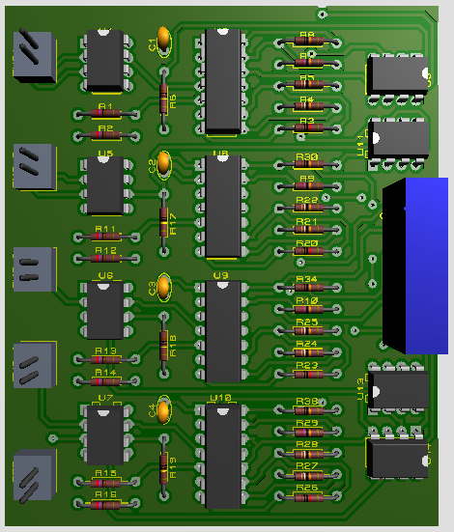
DIGITALIZACIÓN Y PREPROCESAMIENTO
Introducción
Conceptos Fundamentales
Sistema EMG
Sistema IMUs
Sistema Plantilla
Sistema Biomecánico
Pruebas y Resultados
Conclusiones y Recomendaciones

Slide 23
SISTEMA DE ADQUISICIÓN DE LA POSICIÓN ANGULAR DE SEGMENTOS CORPORALES

Slide 24
IMU
Introducción
Conceptos Fundamentales
Sistema EMG
Sistema IMUs
Sistema Plantilla
Sistema Biomecánico
Pruebas y Resultados
Conclusiones y Recomendaciones
Una Unidad de Medición Inercial (IMU) es un MEMS que combina la tecnología de 3 acelerómetros, 3 giroscopios y en los sistemas más avanzados también incluye 3 magnetómetros.
Las razones principales del alto interés en los IMU son la facilidad de uso, su peso ligero y la portabilidad que otorga para cualquier tipo de aplicación.

Slide 25
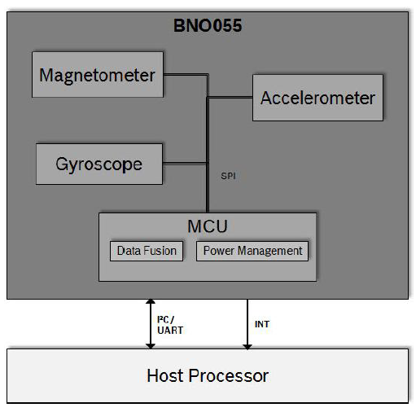
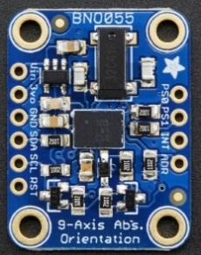
BNO055
Introducción
Conceptos Fundamentales
Sistema EMG
Sistema IMUs
Sistema Plantilla
Sistema Biomecánico
Pruebas y Resultados
Conclusiones y Recomendaciones
Es un sistema que integra un acelerómetro triaxial de 14 bits, un giroscopio triaxial de 16 bits, un sensor geomagnético triaxial, un microcontrolador cortex M0 de 32 bits y un software de fusión de sensores

Slide 26
Acelerómetro, Giroscopio y Magnetómetro
Introducción
Conceptos Fundamentales
Sistema EMG
Sistema IMUs
Sistema Plantilla
Sistema Biomecánico
Pruebas y Resultados
Conclusiones y Recomendaciones
Los acelerómetros son dispositivos utilizados para detectar la aceleración de un cuerpo rígido debido a las fuerzas que actúan sobre él
Por otro lado, los giroscopios son dispositivos que miden el desplazamiento angular (giroscopios de desplazamiento) o la velocidad angular (giroscopios de velocidad
La idea básica de un magnetómetro es localizar el polo norte magnético de la tierra. El ejemplo más simple sería una brújula magnética, donde un elemento ferromagnético se alinea con el campo magnético de la tierra

Slide 27
Diagrama de bloques
Introducción
Conceptos Fundamentales
Sistema EMG
Sistema IMUs
Sistema Plantilla
Sistema Biomecánico
Pruebas y Resultados
Conclusiones y Recomendaciones
Configuración del Sensor
Lectura de Registros de ángulos de Euler
Conversión de Datos
Transmisión de datos

Slide 28
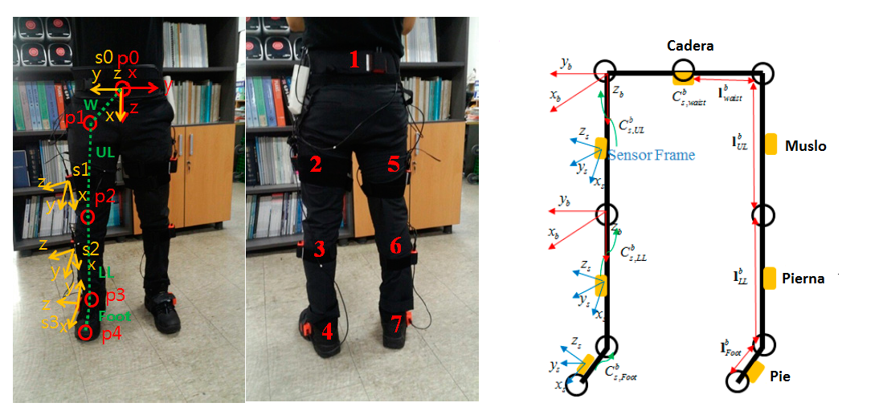
Colocación del Sensor
Introducción
Conceptos Fundamentales
Sistema EMG
Sistema IMUs
Sistema Plantilla
Sistema Biomecánico
Pruebas y Resultados
Conclusiones y Recomendaciones
La colocación de los IMU debe estar alineado a los segmentos corporales de interés: Pierna, Muslo y Cadera.

Slide 29
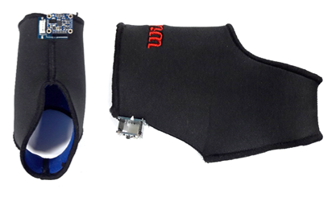
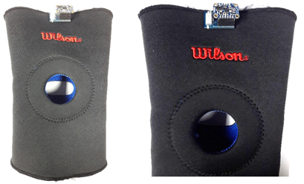
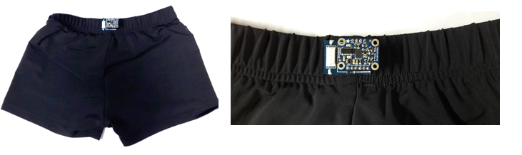
Colocación del Sensor
Introducción
Conceptos Fundamentales
Sistema EMG
Sistema IMUs
Sistema Plantilla
Sistema Biomecánico
Pruebas y Resultados
Conclusiones y Recomendaciones

Slide 30
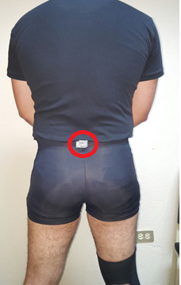
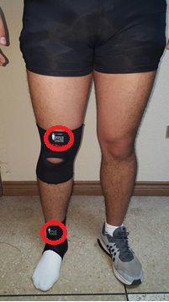
Colocación del Sensor en el Sujeto
Introducción
Conceptos Fundamentales
Sistema EMG
Sistema IMUs
Sistema Plantilla
Sistema Biomecánico
Pruebas y Resultados
Conclusiones y Recomendaciones

Slide 31
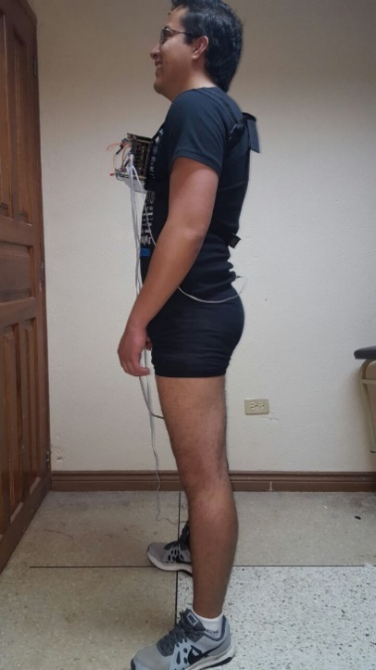
Ejemplo de la lectura de los IMUs
Introducción
Conceptos Fundamentales
Sistema EMG
Sistema IMUs
Sistema Plantilla
Sistema Biomecánico
Pruebas y Resultados
Conclusiones y Recomendaciones

Slide 32
SISTEMA DE ADQUISICIÓN DE LA FUERZA DE LA PISADA

Slide 33
Introducción
Introducción
Conceptos Fundamentales
Sistema EMG
Sistema IMUs
Sistema Plantilla
Sistema Biomecánico
Pruebas y Resultados
Conclusiones y Recomendaciones
Para tener en cuenta los efectos de las fuerzas externas sobre los cuerpos, es esencial contar con alguna instrumentación para medir estas fuerzas y los momentos producidos por ellas, en general, los dispositivos que permiten eso se conocen como transductores de fuerza o placas de fuerza
Un transductor de fuerza da una señal eléctrica (voltaje o corriente) proporcional a la fuerza aplicada.

Slide 34
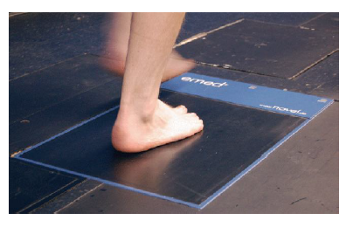
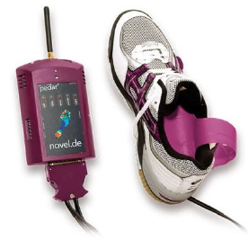
Sistemas de Medición de la Fuerza
Introducción
Conceptos Fundamentales
Sistema EMG
Sistema IMUs
Sistema Plantilla
Sistema Biomecánico
Pruebas y Resultados
Conclusiones y Recomendaciones
Los sistemas de plataforma se fabrican a partir de una disposición plana y rígida de elementos de detección de presión que se encuentran configurados como una matriz y fijados en el suelo para permitir una marcha normal.
Los sistemas de calzado se incorporan sensores que son flexibles y se encuentran fijados en el zapato de modo que las mediciones reflejan la interfaz entre el pie y el zapato

Slide 35

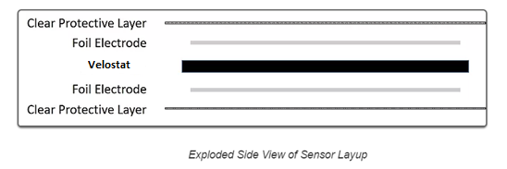
Diseño e instrumentación
Introducción
Conceptos Fundamentales
Sistema EMG
Sistema IMUs
Sistema Plantilla
Sistema Biomecánico
Pruebas y Resultados
Conclusiones y Recomendaciones
Materiales utilizados: Velostat, lamina protectora y lamina conductora (aluminio y cobre)
Disposición de Capas

Slide 36
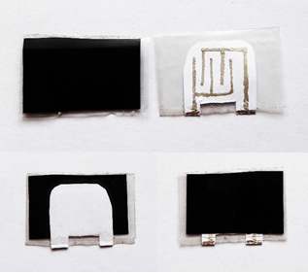
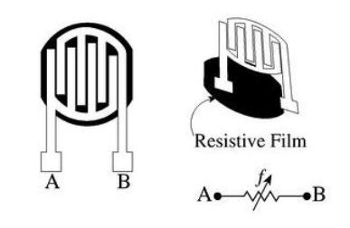
Diseño e instrumentación
Introducción
Conceptos Fundamentales
Sistema EMG
Sistema IMUs
Sistema Plantilla
Sistema Biomecánico
Pruebas y Resultados
Conclusiones y Recomendaciones
Primeros diseños utilizando el principio de un FSR, este consta comúnmente de dos tiras de un material conductor que encierran o se ponen en contacto a una capa de material resistivo y que cuando se somete a una fuerza o presión este disminuye su resistencia.

Slide 37
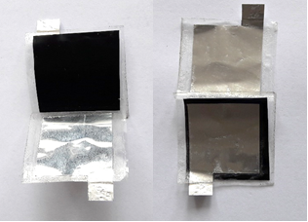
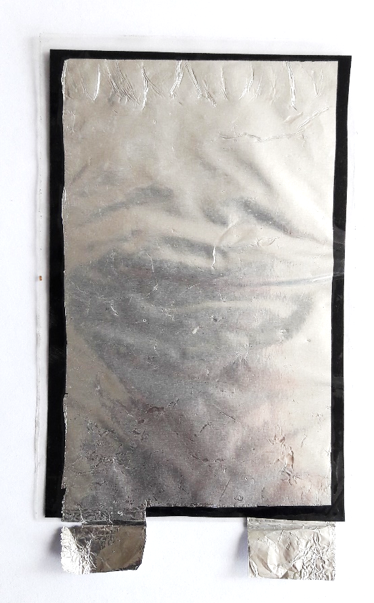
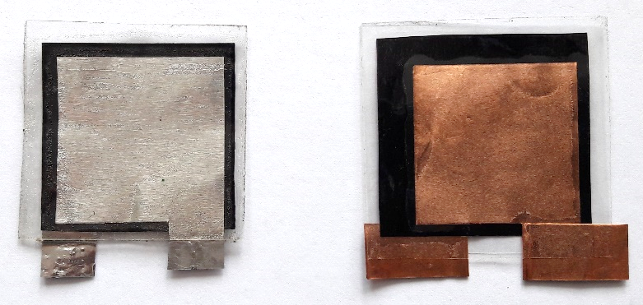
Diseño e instrumentación
Introducción
Conceptos Fundamentales
Sistema EMG
Sistema IMUs
Sistema Plantilla
Sistema Biomecánico
Pruebas y Resultados
Conclusiones y Recomendaciones
Segundo diseño

Slide 38
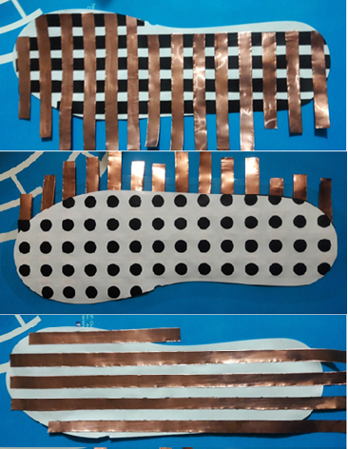
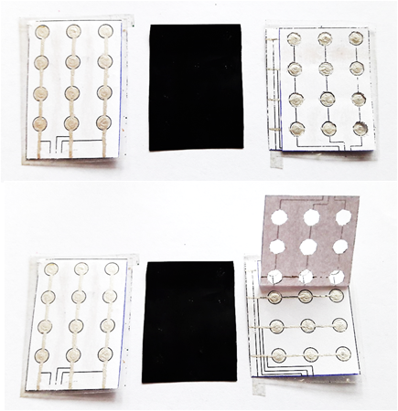
Diseño e instrumentación
Introducción
Conceptos Fundamentales
Sistema EMG
Sistema IMUs
Sistema Plantilla
Sistema Biomecánico
Pruebas y Resultados
Conclusiones y Recomendaciones
Tercer diseño utilizando una matriz

Slide 39
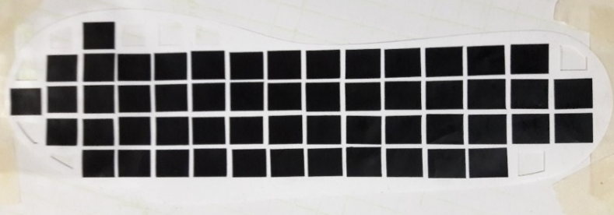
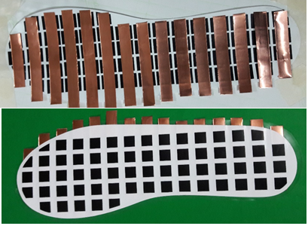
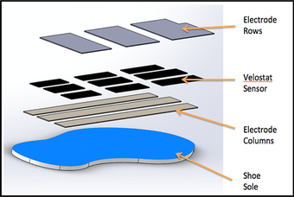
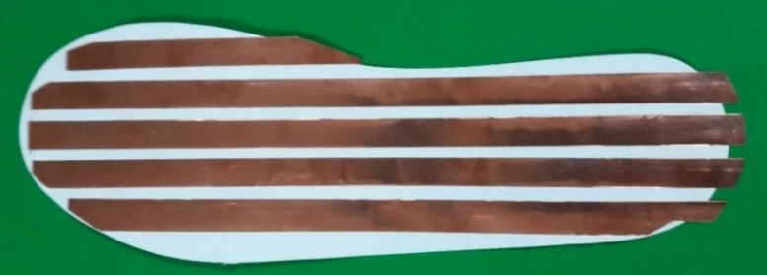
Diseño e instrumentación
Introducción
Conceptos Fundamentales
Sistema EMG
Sistema IMUs
Sistema Plantilla
Sistema Biomecánico
Pruebas y Resultados
Conclusiones y Recomendaciones
Diseño final.

Slide 40
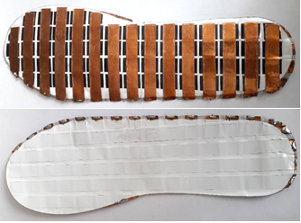
Diseño e instrumentación
Introducción
Conceptos Fundamentales
Sistema EMG
Sistema IMUs
Sistema Plantilla
Sistema Biomecánico
Pruebas y Resultados
Conclusiones y Recomendaciones
Diseño final.

Slide 41
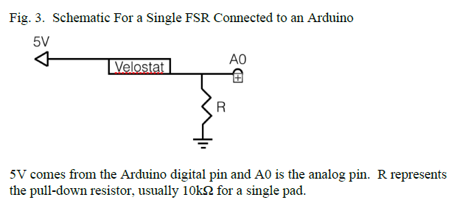
Configuración del sensor
Introducción
Conceptos Fundamentales
Sistema EMG
Sistema IMUs
Sistema Plantilla
Sistema Biomecánico
Pruebas y Resultados
Conclusiones y Recomendaciones
se utiliza la configuración de divisor de tensión en cada una de las 5 columnas de la plantilla

Slide 42
Configuración del sensor
Introducción
Conceptos Fundamentales
Sistema EMG
Sistema IMUs
Sistema Plantilla
Sistema Biomecánico
Pruebas y Resultados
Conclusiones y Recomendaciones
En el siguiente circuito se utilizo para la activación secuencial de cada una de las 15 filas del sensor y así realizar el barrido necesario para obtener la lectura de cada punto que conforma la matriz del sensor.

Slide 43
CARACTERIZACIÓN DEL SENSOR
Introducción
Conceptos Fundamentales
Sistema EMG
Sistema IMUs
Sistema Plantilla
Sistema Biomecánico
Pruebas y Resultados
Conclusiones y Recomendaciones
Curva de comportamiento
Rango de trabajo
Zona de saturación

Slide 44

MODELO DE CALIBRACIÓN
Introducción
Conceptos Fundamentales
Sistema EMG
Sistema IMUs
Sistema Plantilla
Sistema Biomecánico
Pruebas y Resultados
Conclusiones y Recomendaciones
Linealización
$$\ln{Y}=a+bX$$

Slide 45

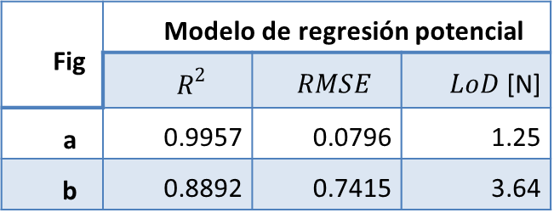
MODELO DE CALIBRACIÓN
Introducción
Conceptos Fundamentales
Sistema EMG
Sistema IMUs
Sistema Plantilla
Sistema Biomecánico
Pruebas y Resultados
Conclusiones y Recomendaciones
Modelo de regresión potencial
Fig | Modelo de regresión potencial
 | $$R^{2}$$ | $$RMSE$$ | $LoD$ [N]
a | 0.9957 | 0.0796 | 1.25
b | 0.8892 | 0.7415 | 3.64
$$\ln{Y}=a∙X^{b}+c$$

Slide 46
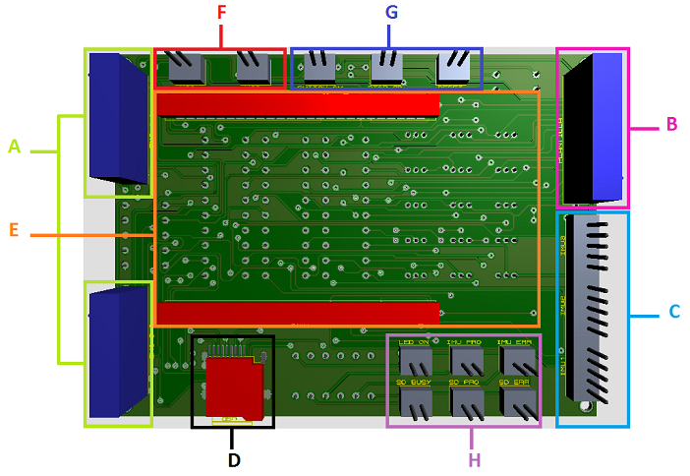
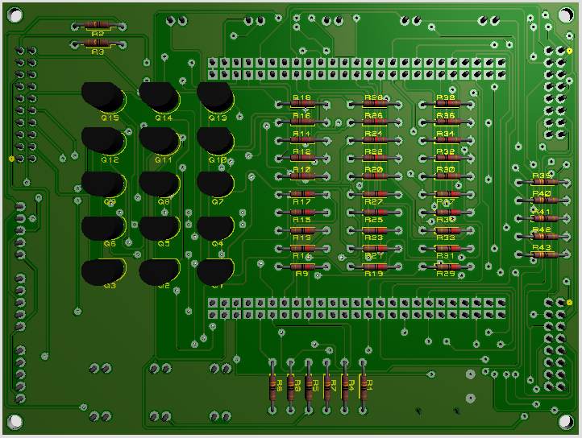
Integración en un único dispositivo
Introducción
Conceptos Fundamentales
Sistema EMG
Sistema IMUs
Sistema Plantilla
Sistema Biomecánico
Pruebas y Resultados
Conclusiones y Recomendaciones
A: Dos conectores IDC de 16 pines cada uno para la conexión de las dos placas de adquisición de señales EMG.
B: Conector IDC de 20 pines para la conexión de la plantilla instrumentada.
C: Tres conectores polarizados de 5 pines cada uno para la conexión de los IMUs.
D: Conector para memoria extraíble.
E: Conector para montar STM32F407
F: Dos conectores polarizados de 2 pines cada uno para la conexión de las baterías
G: Tres conectores polarizados de 3 pines cada uno para la conexión de pulsadores
H: Seis conectores polarizados de 2 pines cada uno para la conexión de leds indicadores.

Slide 47


Carcasa del dispositivo
Introducción
Conceptos Fundamentales
Sistema EMG
Sistema IMUs
Sistema Plantilla
Sistema Biomecánico
Pruebas y Resultados
Conclusiones y Recomendaciones
A: Ranura para memoria extraíble.
B: Ranura para conectores de IMUs.
C: Ranura para conector de plantilla.
D: Orificios para leds indicadores
E: Orificios para pulsadores
F: Ranuras para conectores de electrodos.

Slide 48


HMI
Introducción
Conceptos Fundamentales
Sistema EMG
Sistema IMUs
Sistema Plantilla
Sistema Biomecánico
Pruebas y Resultados
Conclusiones y Recomendaciones

Slide 49





Colocación de los electrodos
Introducción
Conceptos Fundamentales
Sistema EMG
Sistema IMUs
Sistema Plantilla
Sistema Biomecánico
Pruebas y Resultados
Conclusiones y Recomendaciones

Slide 50

Registro de las señales
Introducción
Conceptos Fundamentales
Sistema EMG
Sistema IMUs
Sistema Plantilla
Sistema Biomecánico
Pruebas y Resultados
Conclusiones y Recomendaciones

Slide 51
Conclusiones y Recomendaciones
Introducción
Conceptos Fundamentales
Sistema EMG
Sistema IMUs
Sistema Plantilla
Sistema Biomecánico
Pruebas y Resultados
Conclusiones y Recomendaciones
Debido a la relación señal/ruido (SNR) y a las interferencias producidas por el ruido en modo común, es primordial la utilización de amplificadores de instrumentación para la etapa de preamplificación.
Se implementó el filtro adaptativo utilizando dos algoritmos diferentes para la cancelación del ruido generado por la red de distribución eléctrica. El algoritmo RLS presentó el mejor desempeño.

Slide 52
Conclusiones y Recomendaciones
Introducción
Conceptos Fundamentales
Sistema EMG
Sistema IMUs
Sistema Plantilla
Sistema Biomecánico
Pruebas y Resultados
Conclusiones y Recomendaciones
Los 3 IMUs colocados en los segmentos corporales cadera, muslo y pierna permitieron ver como se altera el movimiento en estos mismos segmentos después de la fatiga muscular.
La disposición matricial que se utilizó en el diseño permitió que se pueda tener un conjunto de sensores independientes con la capacidad de medir y mapear la fuerza que se ejerce en la planta del pie para tener una imagen de las áreas de mayor presión cuando se realiza algún ejercicio especifico

Slide 53

GRACIAS
Infinitas

